Slide 1
MISLI DOBRO, OSJEĆAJ SE DOBRO, PONAŠAJ SE DOBRO
OŠ IVANA GUNDULIĆA
DUBROVNIK
Dubrovnik, ožujak,2020.

Slide 2
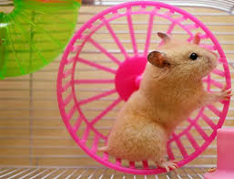
ZATO JE VAŽNO PREUZETI KONTORLU NAD SVOJIM MISLIMA, EMOCIJAMA I PONAŠANJEM!
Naše emocije (ono kako se osjećamo) i misli utječu na naše ponašanje.
Naše ponašanje utječe na naše emocije i misli.
I TAKO SE VRTIMO U KRUG….

Slide 3
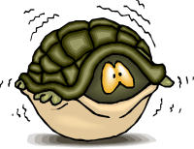
Trenutna situacija s Corona virusom izazvala je pomutnju, strah i paniku u cijelom svijetu.
Strah je normalna pojava u ovoj situaciji, no važno je da ga kontroliramo tako da nas ne ometa u svakodnevnom funkcioniranju.

Slide 4
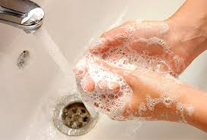
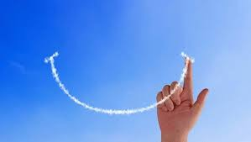
Važno je paziti na higijenu (prati ruke, ne dirati lice rukama i sl.)!
Isto tako je važno paziti na
mentalnu higijenu (prepoznati svoje
osjećaje, naći i raditi aktivnosti koje će
nam pomoći prevladati negativne
emocije…)

Slide 5
Strah je:
intenzivan i neugodan
osjećaj koji čovjek doživljava kad vidi ili očekuje opasnost
- opasnost može biti realna (stvarna) ili nerealna (nestvarna, tj. opasnost zapravo ne postoji)

Slide 6
Strah je:
-primarna emocija (kao i sreća, tuga,
iznenađenje,
ljutnja i gađenje)
genetski programirana reakcija na
prijeteći ili
bolan podražaj
u različitim kulturama izražava se na
isti ili sličan način

Slide 7
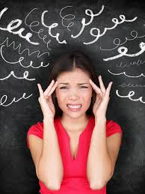
Svi se ponekad bojimo, osjećamo zabrinuto, napeto ili tjeskobno.
Obično se osjećamo bolje nakon što se suočimo s određenom brigom.
Kad su ljudi prestrašeni ili tjeskobni, često opaze brojne promjene u svome tijelu. To se naziva „BORI SE ILI BJEŽI” reakcija.

Slide 8
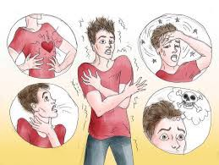
Ovo su neke od promjena koje ljudi zamjećuju kada se osjećaju zabrinuto, napeto ili prestrašeno.
VRTOGLAVICA
CRVENILO LICA
KNEDLA U GRLU
ZNOJNI DLANOVI
KLECANJE KOLJENA
GLAVOBOLJA
ZAMUĆENI VID
DRHTAV GLAS
UBRZANI OTKUCAJI SRCA

Slide 9
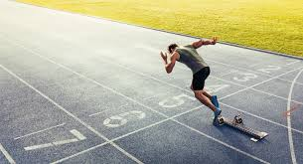
Zabrinut/ta sam! Što sad?
-NAUČI OPUSTITI SE
Da, i to se treba naučit i jako je važno!
Ne postoji jedan jedini način i u različitim
situacijama različite metode mogu pomoći!
Tjelesna aktivnost (trčanje, vožnja biciklom, šetnja)

Slide 10
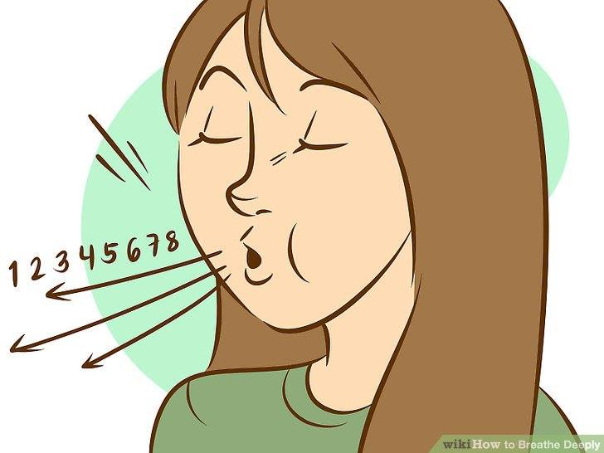
Aktivnosti koje skreću pozornost s problema (umjesto da slušaš svoje negativne misli, pokušaj raditi nešto drugo npr. sviranje, čitanje, slušanje radija, gledanje TV)
Kontrolirano disanje/duboko disanje
Skoncentriraj se na svoje disanje. Polako i
duboko udahni, zadrži dah 5 sekundi, a
onda vrlo sporo izdahni. Dok izdišeš, reci
sam/sama sebi „opusti se”.

Slide 11
Mjesto koje te opušta
Zamisli svoje mjesto iz snova. To može
biti i izmišljeno mjesto. Zamisli tu sliku i
pokušaj ju napraviti što stvarnijom (npr.
zvuk valova, miris mora, toplo sunce ...)

Slide 12
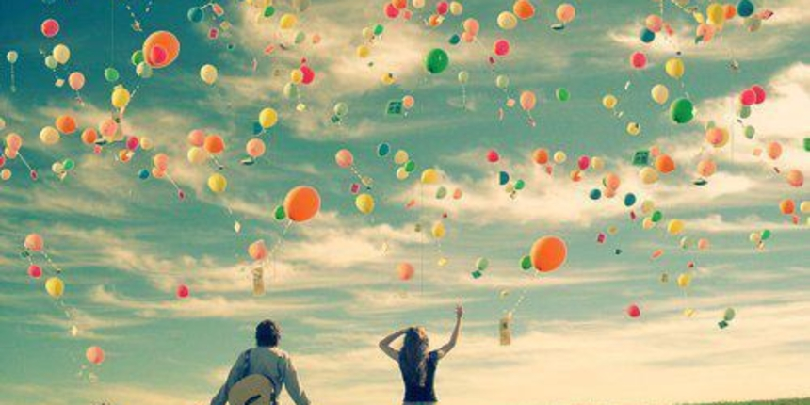
“Naučio sam da hrabrost nije odsustvo straha, već trijumf nad njime. Hrabri čovjek nije onaj koji se ne boji već onaj koji nadilazi taj strah.” Nelson Mandela

Slide 13
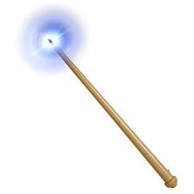
Svatko treba naći svoj „čarobni recept” za pobijedit zabrinutost.
I uvijek iznova tražiti…
JER U RAZLIČITIM
SITUACIJAMA NAM
POMAŽU RAZLIČITE AKTIVNOSTI!!!

Slide 14
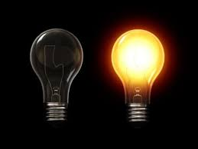
Pitanja za razmišljanje:
1) Je li vam teško prepoznati svoje
osjećaje i tjelesne promjene?
2) Što vam je do sad najviše pomagalo u
situacijama kada ste osjećali strah?
3) Možete naći ili napisati neku lijepu
poruku ili citat na ovu temu!

Slide 15
IZVOR
Stallard, P. (2010.). Misli dobro, osjećaj se dobro. Zagreb: Naklada Slap
Wikipedija https://hr.wikipedia.org/wiki/Strah
Pristupljeno dana:16.03.2020.

Slide 16
“Ono čega ste svjesni možete kontrolirati, ono čega niste svjesni, kontrolira vas.” Anthony de Mello
HVALA!

